Slide 1

Einschulung
Schuljahr 2025/2026
Notes:
Informationselternabend

Slide 2



Unsere Schule
Leitbild
https://gs-karl-lederer.de/leitbild/
Wir wollen, dass alle mit Freude lernen. Dafür gestalten wir Schule
vielfältig und motivierend.
Wir unterstützen jede/n in der Persönlichkeitsentwicklung.
Wir sind eine Schule der Gemeinschaft.
Wir fördern das demokratische Miteinander.
Wir ermutigen zur aktiven und verantwortungsbewussten Teilhabe
in der Welt.

Slide 3
Rechtliche Grundlagen
Schulpflicht
Alle Kinder die bis zum 30.September 2025
6 Jahre alt werden
Zurückgestellte Kinder müssen
noch einmal eingeschrieben werden!
Schulsprengel
Anmeldung durch die
Erziehungsberechtigten


Slide 4

Rechtliche Grundlagen
3 Monate Einschulungskorridor
    Kinder die im Zeitraum vom 1. Juli bis zum 30.September 2025
    6 Jahre alt werden, können schulpflichtig werden
    Schule berät und spricht Empfehlung aus
    Eltern entscheiden
    Anmelde- und Einschulungsverfahren wie alle anderen Kinder auch
    Wenn Einschulung bis nächstes Jahr verschoben werden soll, schriftliche Mitteilung der Erziehungsberechtigten (Termin 10.04.2025)
    Zurückstellmöglichkeit durch Schulleitung ist nach wie vor gegeben

Slide 5
Rechtliche Grundlagen BayEUG
Wann kann ich mein Kind
zurückstellen?
Zurückstellung eines schulpflichtigen Kindes soll als Ausnahme nur dann erfolgen, wenn auf Grund einer Entwicklungsverzögerung ein erfolgreicher Schulstart nicht zu erwarten ist
und diese Entwicklung voraussichtlich im Jahr
der Zurückstellung aufgeholt werden kann.


Slide 6
Rechtliche Grundlagen BayEUG
Nicht sinnvoll ist eine Zurückstellung bei Kindern mit erhöhtem, eventuell sonderpädagogischen Förderbedarf
⇨ Inklusion
Das Jahr der Zurückstellung wird nicht auf
die Dauer der Schulpflicht angerechnet.
Zurückstellung bis 30.November möglich
Über Zurückstellung entscheidet die Schulleitung


Slide 7
Rechtliche Grundlagen
Wann kann ich mein Kind
vorzeitig einschulen?
für Kinder die zwischen 1.10.19 bis 31.12.19 geboren sind, kann eine vorzeitige Einschulung erfolgen
(Entscheidung trifft die Schulleitung)
Für Kinder, die noch jünger sind, ist die vorzeitige Einschulung nur mit schulpsychologischem Gutachten möglich

Kann-Kinder bitte über das Sekretariat zum
Schulspiel anmelden!

Slide 8
Mittagsbetreuung
Platzanfragen nur über das online –Portal „Little Bird“
https://portal.littlebird.de/Suche/Geretsried
Ab Montag 27.01.25 Versand der Anmeldeunterlagen durch Mittagsbetreuung (Bitte Spamordner im Auge behalten)
Vollständige Abgabe der Unterlagen in der Mittagsbetreuung bis Ende März 2025
Vergabe der Betreuungsplätze frühestens ab April 2025

Slide 9
Mittagsbetreuung
Möglichkeit, die Einrichtung persönlich kennenzulernen:
Dienstag 11.03.25 und Donnerstag 13.03.25
10.00 Uhr bis 13.00 Uhr
Montag 17.03.25 und Dienstag 18.03.25
10.00 Uhr bis 13.00 Uhr

Slide 10
Kinder mit sonderpädagogischem Förderbedarf
Eltern von Kindern mit sopäd. Förderbedarf (Lernen, Sprache, Verhalten) haben grundsätzlich das Recht auf die Wahl des Förderorts:
(a) Regelschule oder (b) Förderzentrum
Diagnostik vorab möglich
a) → Einzelinklusion in Regel-1. Klasse (Karl-Lederer-
Grundschule) mit
- Unterstützung je nach Kapazität durch
Inklusionslehrkraft von Anfang an;
- Möglichkeit der Notenaussetzung /
lernzieldifferenter Unterricht

Slide 11
b) → DFK in der Franz-Marc-Schule
- Diagnose- und Förderklasse
Unterricht auf Grundlage des Lehrplans der Grundschule
Stoff der 1. und 2. Klasse Grundschule wird
auf 3 Jahre gestreckt: DFK1, DFK1A, DFK2
Prinzipien der DFK: Weg in Regelschule ist das Ziel
- kleine Klasse (max. 14)
- langsameres Lernen
- Fokussierung auf wesentliche Lehrinhalte
(mehr Übungszeit!)
!!! ANMELDUNG BIS 1.2.25 Tel: 08171-93963 !!!

Slide 12

Ihr Kind liegt uns am Herzen
Geduld
zuhören
Offen
ermutigen
Offenheit
helfen
Konsequenz
fordern und
fördern

Slide 13

Schule – ein neuer Abschnitt
Schulweg
morgens pünktlich in der Schule sein 
Zeit für Hausaufgaben am Nachmittag
Schulferien Urlaubsplanung
weniger Zeit für freies Spiel
Klassenlehrerin
…
neue Freundinnen und Freunde ☺

Slide 14
Ist mein Kind gut auf die Schule vorbereitet?
Geistige Fähigkeiten
Körperliche Stabilität
Sprachliche Fähigkeiten
Die Fähigkeiten sollten soweit entwickelt sein, dass das Kind mit einer guten Lern- und Arbeitshaltung erfolgreich in der Schule starten kann.
Seelische Stabilität
Selbst-
ständigkeit
Soziales Verhalten
Freude am Lernen

Slide 15

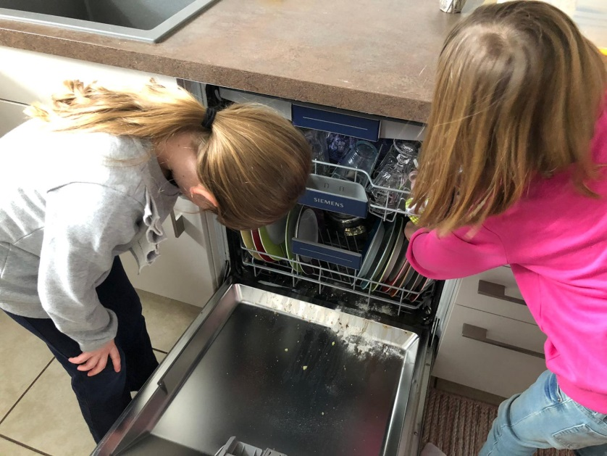
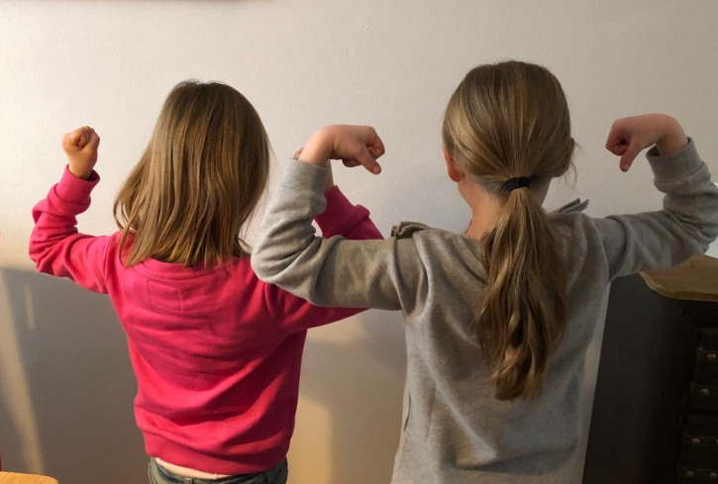
Soziale Fähigkeiten
Einfügen in die Gruppe
Verantwortung übernehmen (kleine Aufgaben)
Frustrationstoleranz
Selbständigkeit

Slide 16
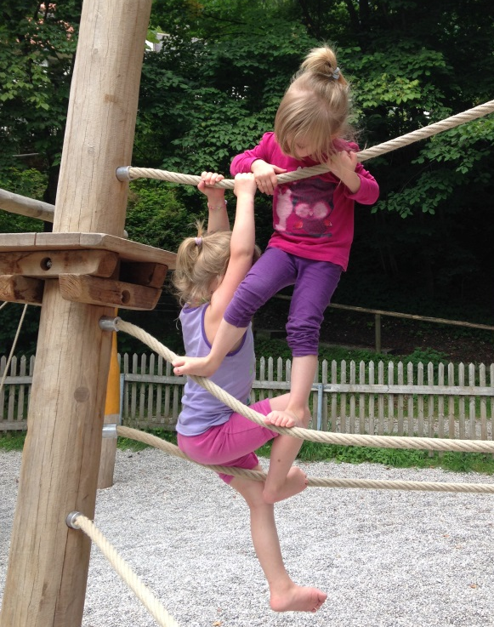
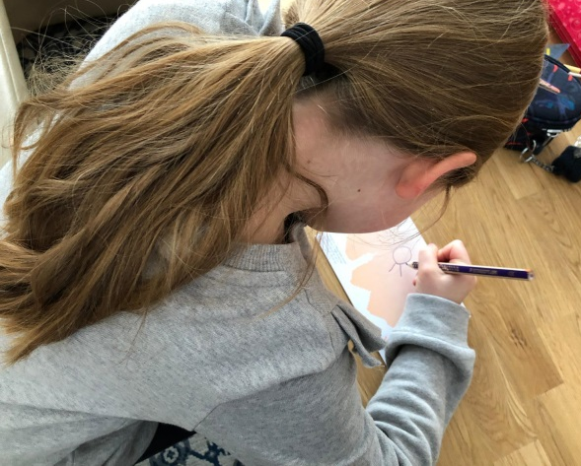
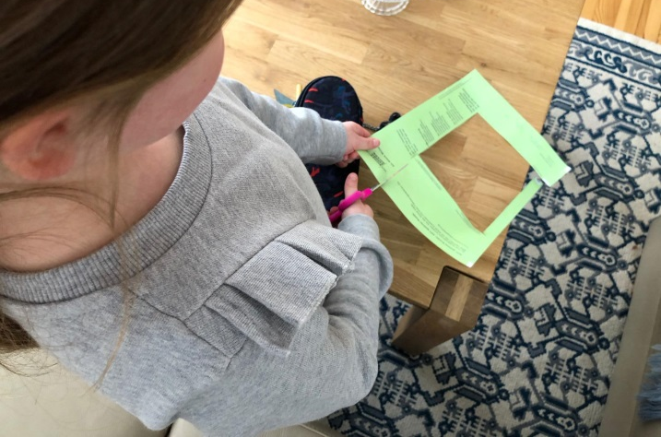
Körperliche Fähigkeiten
Belastbarkeit
rennen, hüpfen … einen Ball fangen
eine Zeit still sitzen ausschneiden ausmalen
Jacke und Schuhe anziehen

Slide 17

Geistige Fähigkeiten
sich konzentrieren
sich etwas merken
Anstrengungsbereitschaft
und Ausdauer
kindgemäßes Sachwissen
und Erfahrungswissen
durch Geschichten und Lieder
  Namen von Alltagsgegenständen
  Geburtstag, Adresse, Telefonnummer
  Tiere, Jahreszeiten,…

Slide 18


Geistige Fähigkeiten
Zählen bis 10
Mengen bis 6 schnell (ohne Zählen) erkennen und vergleichen (Was ist mehr/ weniger?)
Mengen nach der Größe ordnen
Alltagsverständnis für mathematische Operationen (Kommt etwas dazu? Nehme ich etwas weg?)

Slide 19






Geistige Fähigkeiten
Sehen
Farben und Formen erkennen
Visuelle Differenzierungsfähigkeit
Raum – Lage – Wahrnehmung
z.B. die Lage von Gegenständen im Raum
beschreiben (vorne-hinten-rechts-links)
Auge – Hand Koordination
z.B. beim Ausmalen einen Stift kontrollieren
b - d - p - g

Slide 20
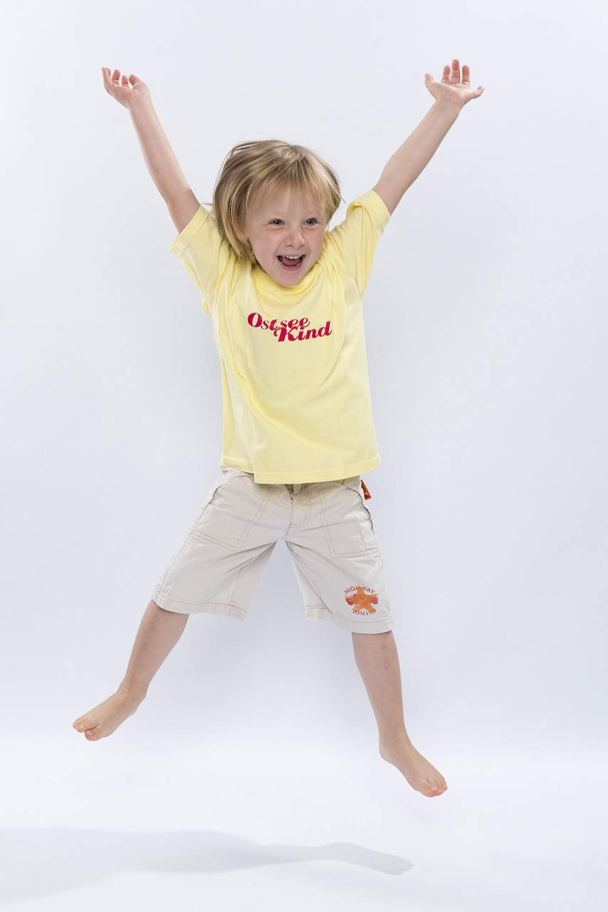
Niemand kann alles -
Aber:
Jedes Kind kann etwas und hat Stärken!

Slide 21

Geistige Fähigkeiten
Hören
Geräusche, Rhythmen,
Reime, Laute erkennen
sich Gehörtes merken
Sprechen
klare Aussprache
Artikel (der, die, das)
vollständige Sätze
hören
sprechen
verstehen

Slide 22
Internet (Handy, Tablet)
Handys/Smart Watches
Handyverbot beinhaltet auch Smart Watches
( gesetzlich geregeltArt.56 Abs.5 BayEUG)
digitale Endgeräte dürfen weder „gesehen noch gehört werden“
müssen ausgeschaltet im Schulranzen bleiben
werden sonst abgenommen und müssen von den Eltern im Sekretariat abgeholt werden.

Slide 23
Medienkonsum
7 bis 10 Jahre: Maximal 60 Minuten pro Tag Bildschirmzeit;
Inhalte werden gemeinsam besprochen.
Wichtig: Jugendschutz-Tools und -Einstellungen sollten zur Unterstützung eingesetzt werden, wenn das Kind mal ohne Begleitung online ist.

Slide 24
Medienkonsum
Wird nicht mehr gemeinsam gesurft und ferngesehen, sollten Eltern und Kinder im Gespräch bleiben, was das Kind macht und wie die Inhalte gestaltet sind, die geschaut oder gespielt werden.
Besondere Problematik: Chatgruppen
Verantwortung der Eltern – Vorbildfunktion!
https://www.klicksafe.de/bildschirm-und-medienzeit-was-ist-fuer-kinder-in-ordnung
Gefahren der Medienpräsenz von Kindern (Bilder von Kindern posten in jeder Lebenslage)
„Nachricht von Ella“ (youtube) https://www.youtube.com/watch?v=bu-fR8nrwjs
https://www.youtube.com/watch?v=bu-fR8nrwjshttps://www.youtube.com/watch?v=bu-fR8nrwjs

Slide 25

Schulspiel
  Anstatt des Schulspiels besuchen die Kinder in diesem Jahr eine
  Unterrichtsstunde in der Karl-Lederer-Grundschule.
  Den Termin hierfür vereinbaren wir mit dem Kindergarten und Sie erhalten diesen in einem Elternbrief der Schule im Kindergarten.
  Bei Auffälligkeiten kontaktieren wir Sie im Anschluss telefonisch.
  Sollten Sie vorab Fragen oder wichtige Informationen für die
  Schule haben, kontaktieren Sie uns bitte vorab per e-mail
  (z.B. Unsicherheit bei Einschulung eines Korridor-Kindes,
  Empfehlung eines Kinderarztes/Therapeuten)
  - Ihren Termin für die Schuleinschreibung buchen Sie im
  Schulantrag online.
  - Die Schuleinschreibung findet zu Ihrem Termin im Sekretariat statt.
Fragen/Info vorab per E-Mail an das Sekretariat:
karl-lederer.gs@geretsried.de
Betreff: Einschulung
Notes:
25

Slide 26
Organisatorisches zum Einschulungsverfahren
Schuleinschreibung: im Sekretariat zu Ihrem Termin
Bringen Sie zu Ihrem Termin bitte mit:
Geburtsurkunde oder Familienstammbuch
Sorgerechtsbeschluss (bei Alleinerziehenden)
Bestätigung des Gesundheitsamtes zur Schuleingangsuntersuchung (falls vorhanden)
Nachweis über die U9
Informationsblatt „Informationen für die Grundschule“, das Sie im Kindergarten gemeinsam ausgefüllt haben (Abgabe freiwillig)
Nachweis über Masernschutzimpfung
Notes:
26

Slide 27
Organisatorisches zum Einschulungsverfahren
Online-Anmeldung
Anmeldedaten bitte bis 30.01.25 online eingeben und Formulare ausgefüllt und ausgedruckt zur Schuleinschreibung mitbringen
Bei Problemen vorab im Sekretariat melden
(telefonisch oder per mail)
unter www.schulantrag.de/?sch=2404
Notes:
27

Slide 28
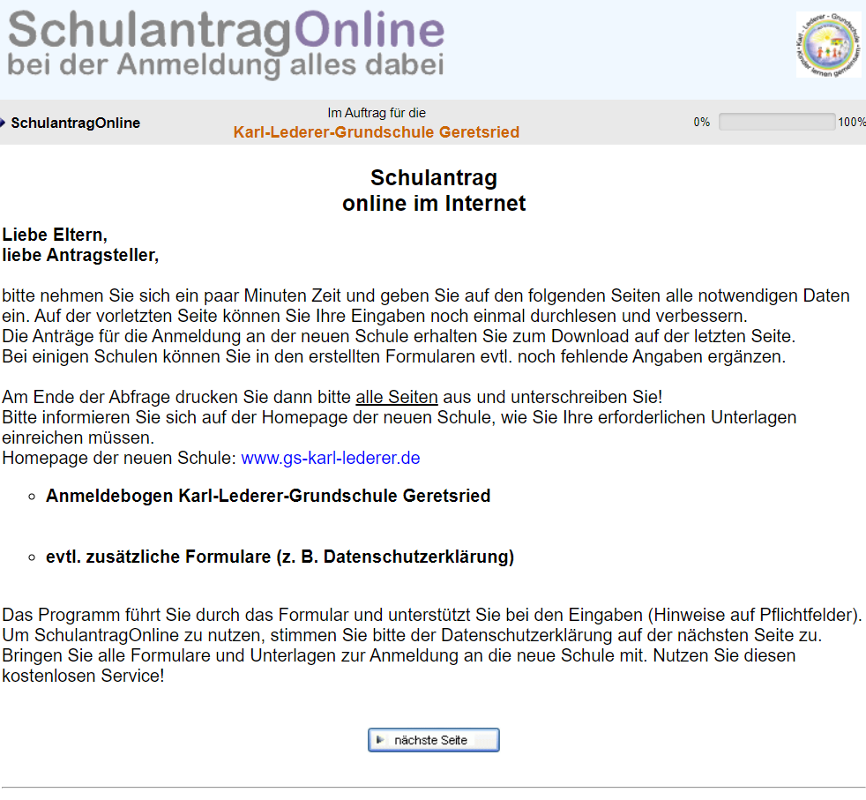
Schulantrag Online
Anmeldung des Kindes:

Slide 29
Organisatorisches
Der Start ins erste Schuljahr
Erster Schultag: Dienstag, 16.September 2025
Wichtige Informationen über E-Mail (Schulmanager)
Aktuelle Informationen auch auf der Homepage
www.gs-karl-lederer.de
Notes:
29

Slide 30

Organisatorisches
Noch Fragen?
E-Mail an die Schule schreiben
Sekretariat
karl-lederer.gs@geretsried.de

Slide 31
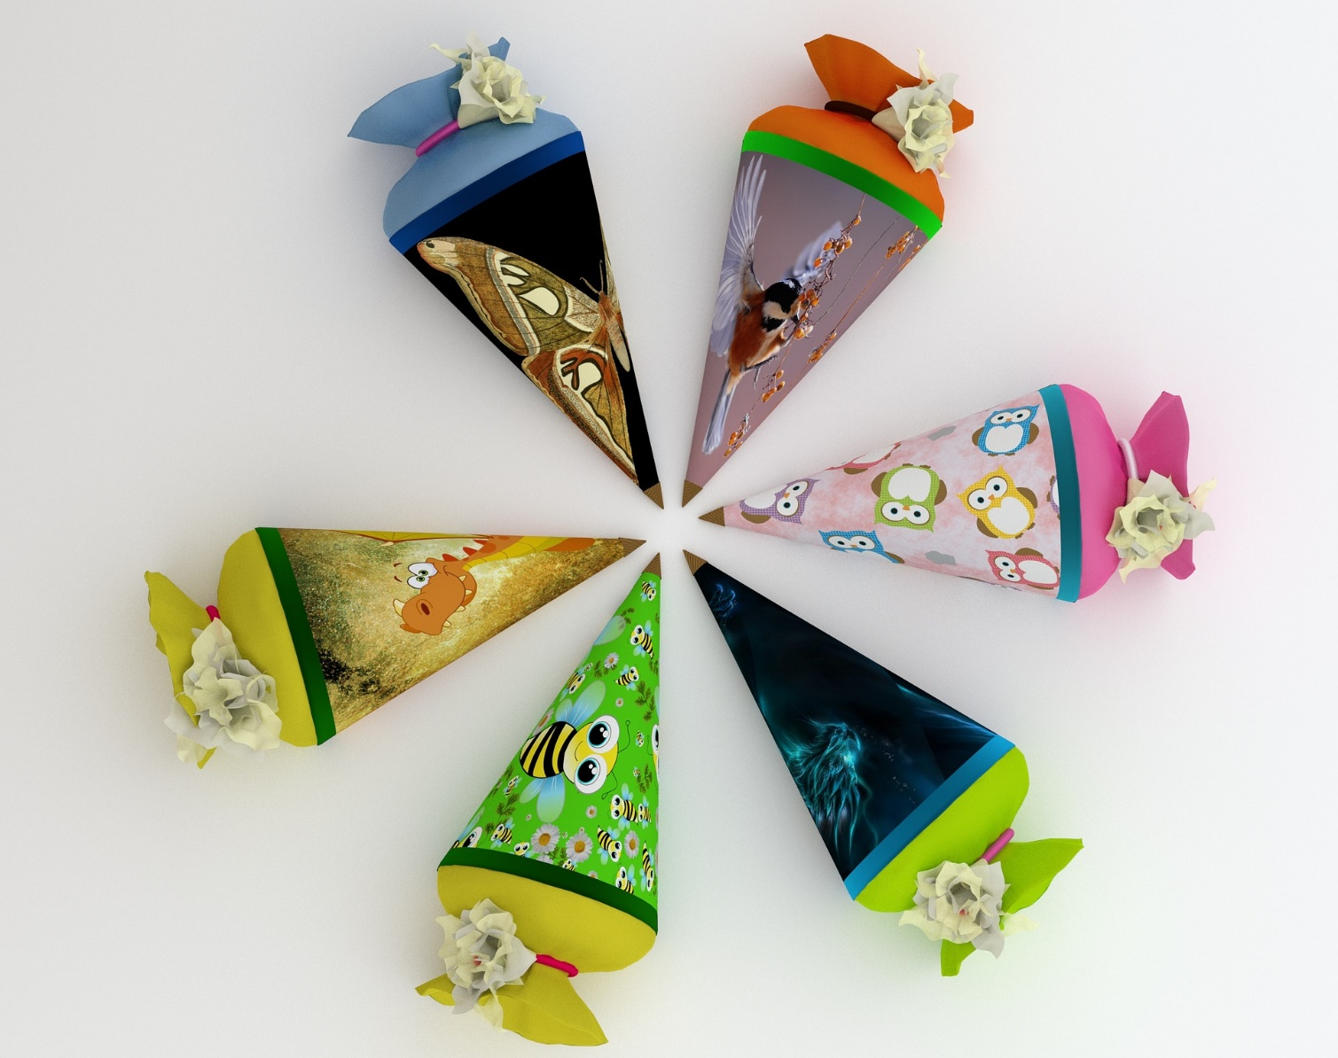
Wir wünschen einen guten Start für Ihr Kind!

